Slide 1

StartSun projekts: Saules energokopienas
2026.gada jūnijs
Inga Kreicmane

Slide 2
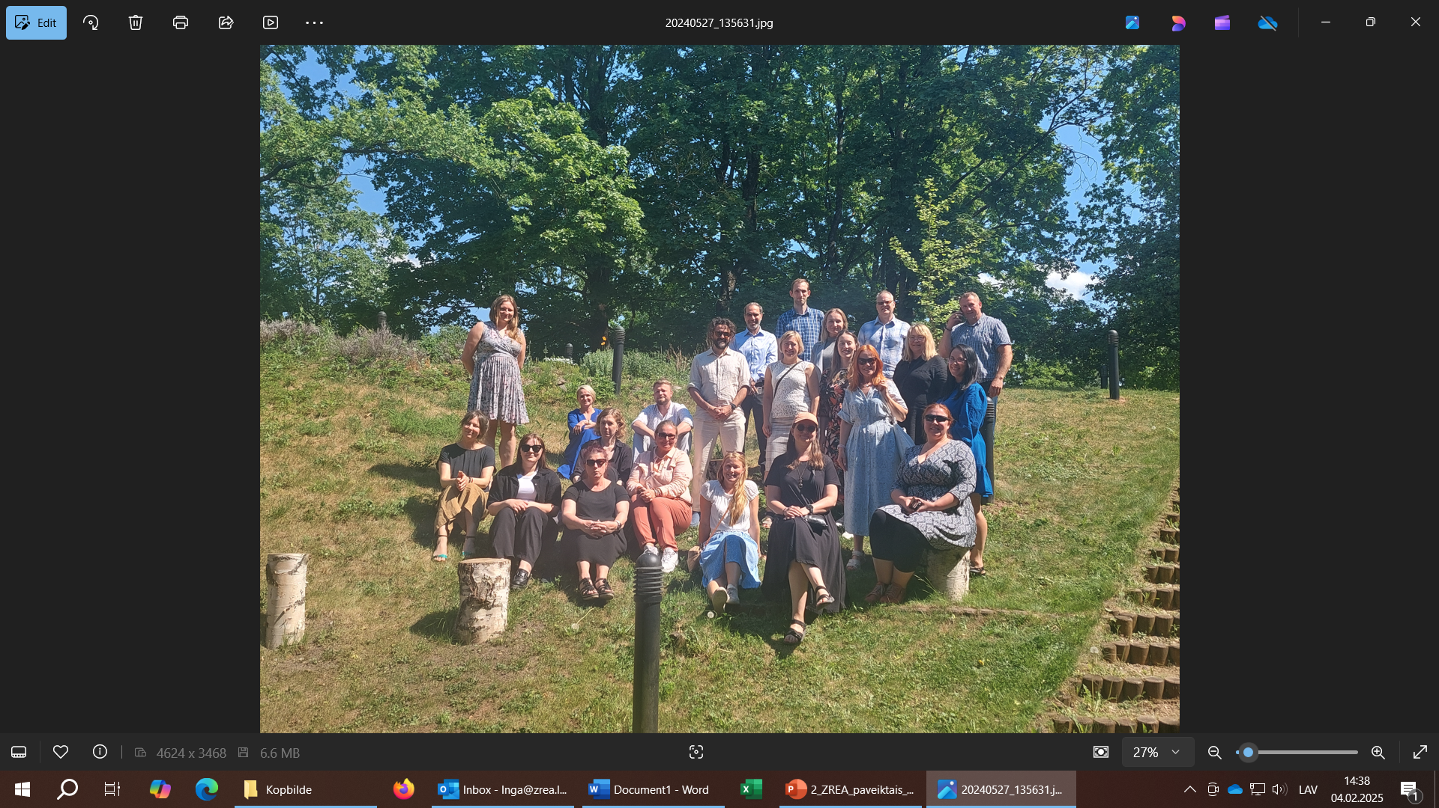

STARTSUN projekts: saules energokopienas
2023. – 2026. oktobris
Partneri Latvijā:
ZREA
Jelgavas valstspilsēta
Jēkabpils novads
Biedrība Zaļā brīvība
Energokopienu izpēte
Start-Up paketes izstrāde energokopienu dibināšanai
Saules paneļu sistēmu (elektrostaciju) uzstādīšana Jelgavas valstspilsētā un Jēkabpils novadā
Divu pilot energokopienu dibināšana – Jelgavas valstspilsētā un Jēkabpils novadā
https://interreg-baltic.eu/project/startsun/

Slide 3
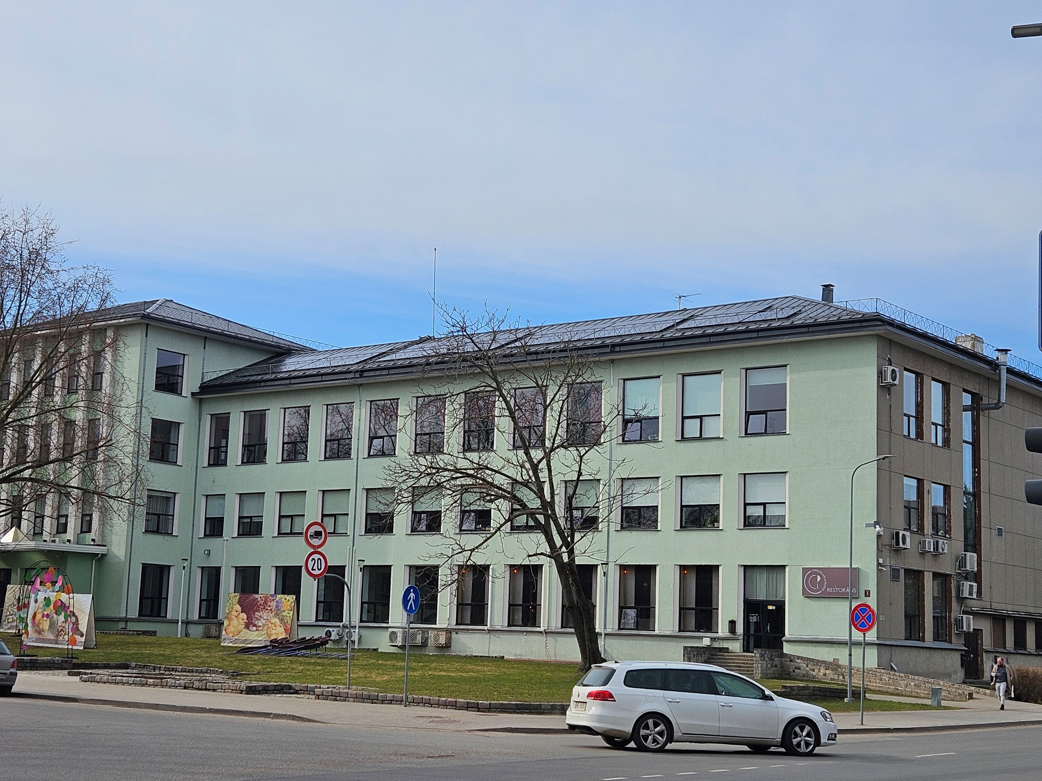
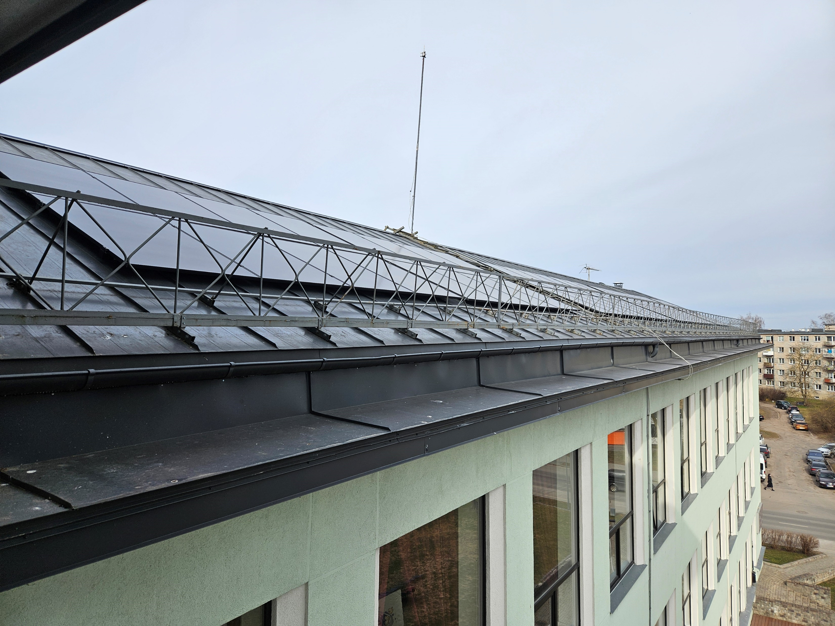
Jelgavas valstspilsētas pilotprojekts: Jelgavas kultūras nams,
Pašvaldība uzstādītjusi 30 kW saules paneļus, 30 kWh bateriju

Slide 4
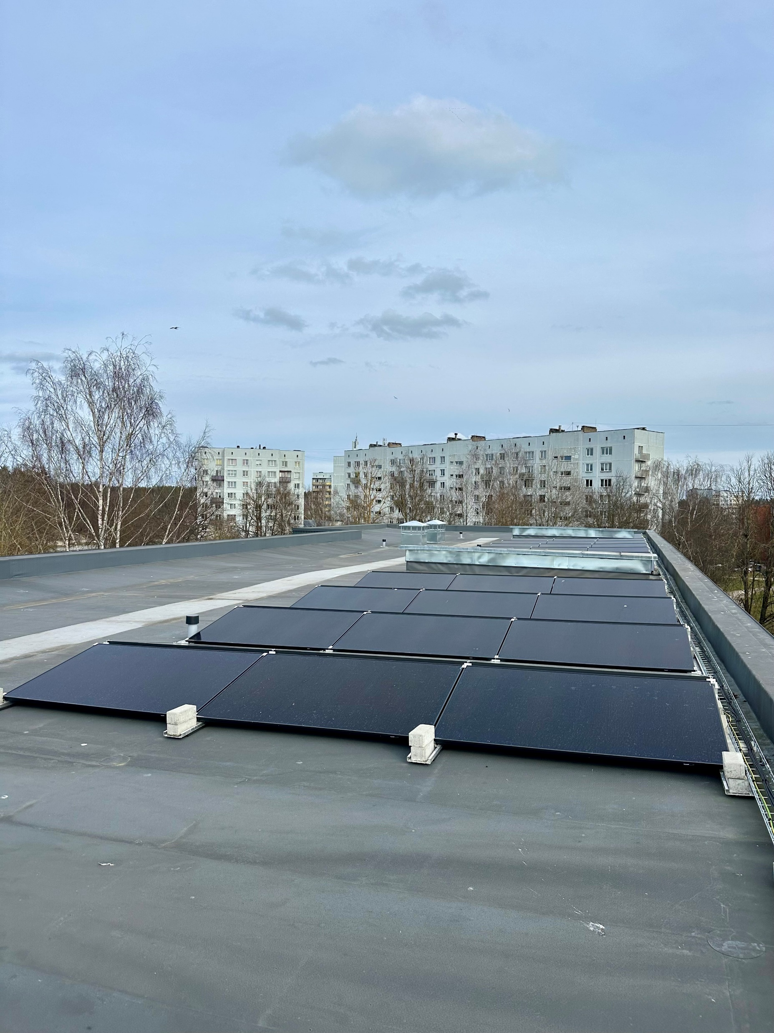
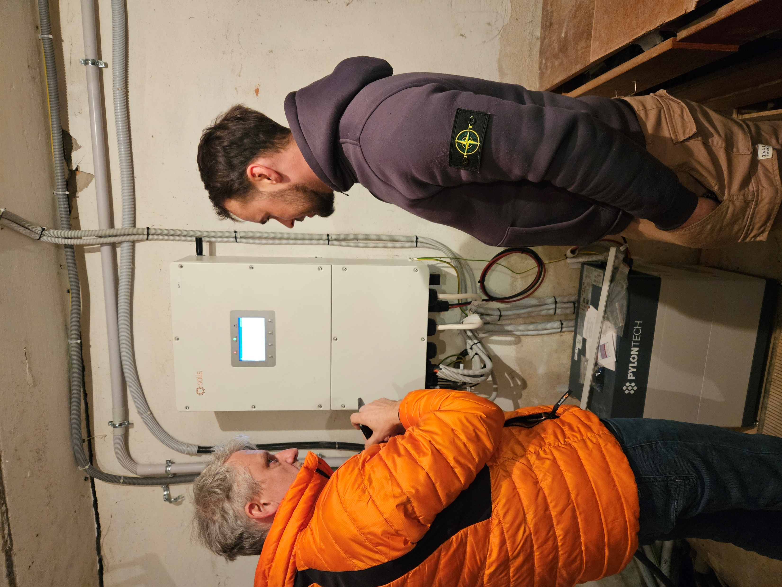
Jelgavas Pārlielupes pamatskola
Pašvaldība uzstādījusi 30kW saules paneļus, 30 kWh bateriju

Slide 5
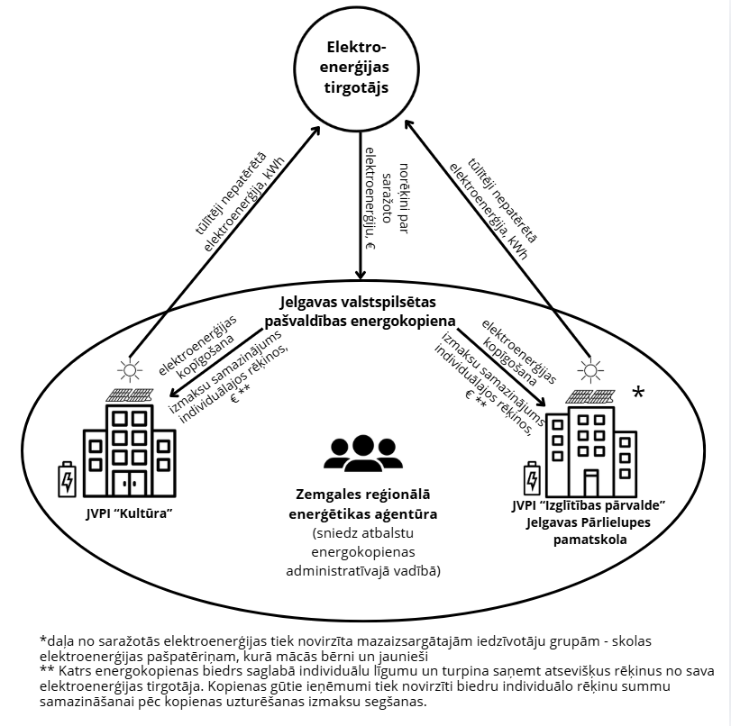
2026.g.jūnijā plānots dibināt Jelgavas valstspilsētas energokopienu

Slide 6
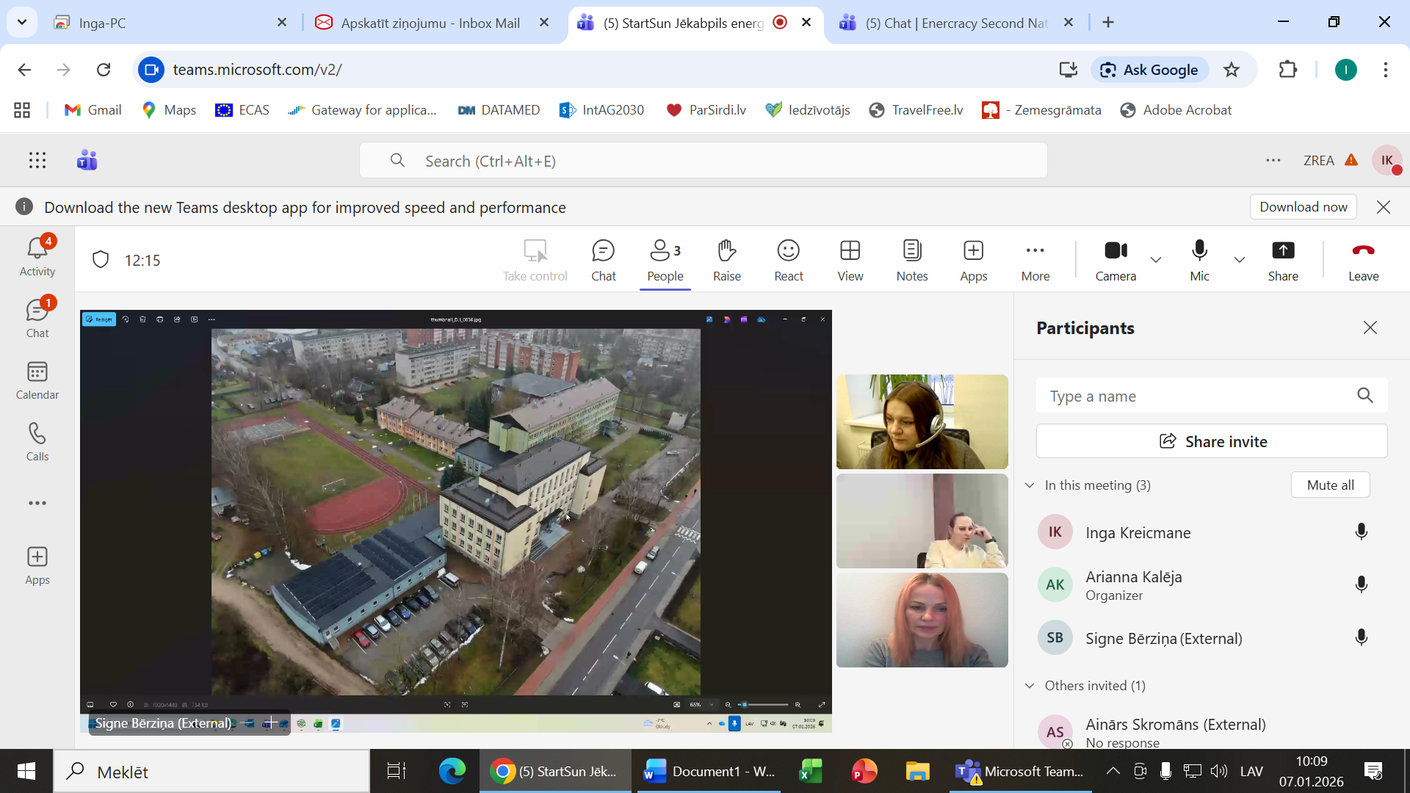
Foto: Jēkabpils novads
Jēkabpils novada pilotprojekts: Jēkabpils 2.vidusskola,
Pašvaldība uzstādījusi 60kW saules paneļus, 30 kWh bateriju

Slide 7
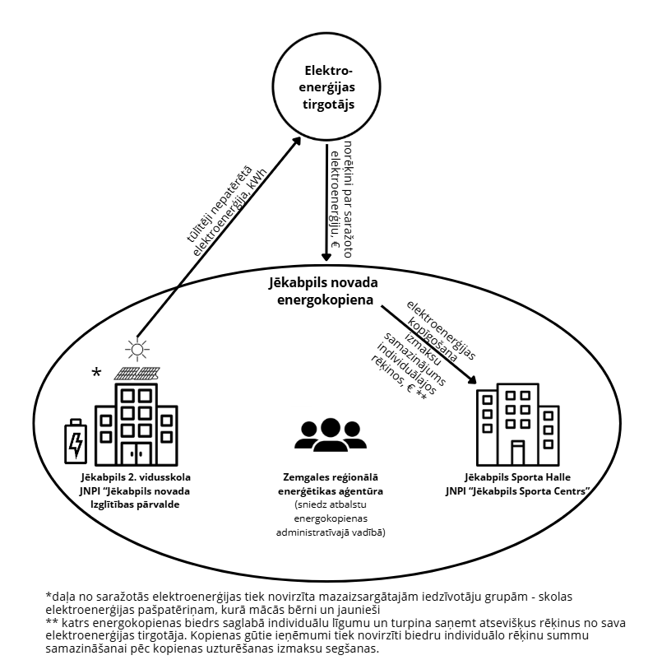
2026.g. plānots dibināt Jēkabpils energokopienu

Slide 8
Atziņas
Izvēloties ēkas laicīgi jāpieprasa būvinženiera tehniskais atzinums, vai, ņemot vērā ēkas/būves konstrukciju izturību, drīkst uz šīs ēkas jumta uzstādīt saules paneļus
Nepieciešams domes lēmums par energokopienas dibināšanu
Uzstādot 60kW saules elektrostaciju un 30-60 kWh bateriju, mūsu aptuvenie aprēķini rāda, ka elektrības rēķinus varētu samazināt par aptuveni 8000 -10 000 EUR katru gadu, bet pēc 1.darbības gada varēsim pateikt kā tas ir realitātē
Energokopienai ir pienākums veikt tās administratīvo vadību un segt savus rēķinus — kā minimums - grāmatveža alga/vai ārpakalpojuma izmaksas, bankas konta izmaksas, auditora izmaksas
Tiek apsvērts, ka energokopienās pirmajā darbības gadā varētu noteikt nelielu biedru maksu katram biedram, lai segtu energokopienas izmaksas

Slide 9
Biedrību – energokopienu nodibināt var, piereģistrēt ERIS sistēmā var (energokopienu reģistrā bis.gov.lv – sadaļā ERIS (EVA/VVD)
Visgrūtākais bija atrast elektroenerģijas tirgotāju, kas būtu ar mieru slēgt kopīgošanas līgumu, šobrīd ceram, ka to izdosies ar Elektrum
Izpētot saules paneļu versiju, šķiet, ka vislabākais scenārijs ir uzstādīt tādas jaudas saules paneļus katrai ēkai, cik tā pati var patērēt, noteikti vajadzīga baterija/akumulators, jāfokusējas uz konkrētās ēkas pašpatēriņu, tas ir visizdevīgākais, jo saulainā laikā elektrības cena ir zema un tīklā nodot/kopīgot iespējams, ka nebūs tik izdevīgi.

Slide 10
Pašvaldībām varbūt jāizvērtē, vai izdevīgāk ka katra ēka atsevišķi saražo daļu sev nepieciešamās elektrības, vai izmantot neto norēķinu sistēmu, kas paredz vairākus objektus – saskaņā ar MK 635. noteikumiem, vai dibināt energokopienu. Svarīgi būtu salīdzināt vairāku elektroenerģijas tirgotāju piedāvājumu par AS Sadales tīkls infrastruktūrā ievadītās elektroenerģijas iepirkuma cenām (dinamiskajām vai fiksētājām) un pakalpojumu maksām. Jārēķinās, ka energokopienas gadījumā ir maksa par kopīgošanas pakalpojumu un/vai energokopienu universālo atpirkšanas pakalpojumu ap 100-200 EUR mēnesī (to publicējuši Tet, Virši, Enefit, AJ Power)

Slide 11
START-Up pakete energokopienām – pieejama https://zrea.lv/
  Latvijas Start-Up pakete energokopienu darbības uzsākšanai - apkopota informācija, kas nepieciešama, lai nodibinātu un vadītu energokopienu:
  Tehniskā izpēte
  Finanšu plānošana
  Juridiskā izpēte
  Iepirkuma dokumentācijas sagatavošana saules paneļu uzstādīšanai
  Energokopienas vadība
  Darbinieki un nepieciešamie pakalpojumi
  Grāmatvedība un nodokļi

